Slide 1

LAS TECLAS MARAVILLOSAS
Actividad de Aprendizaje para:
VII Grado
Autora: Betzi Maciel Yáñez López
Contacto:
betzimaciel1424@hotmail.com
betzilopez22@educapanama.edu.pa

Slide 2
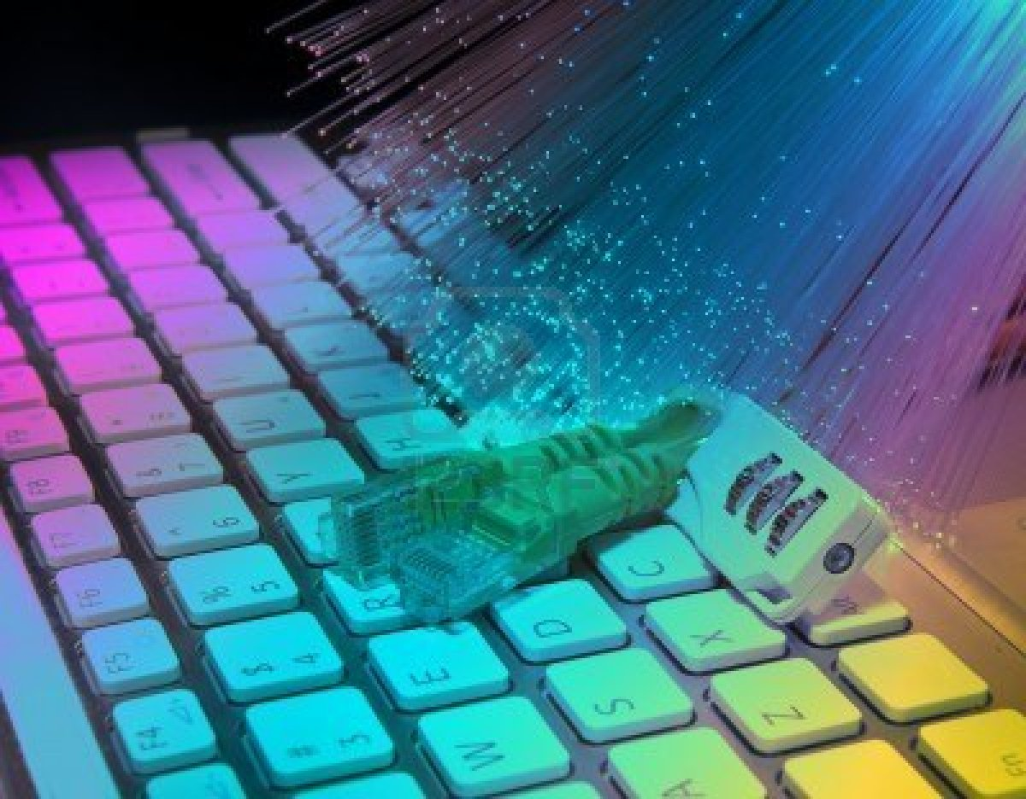
OBJETIVO

Slide 3
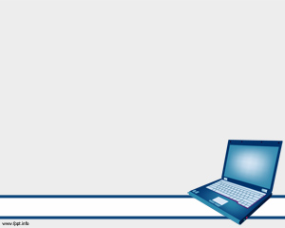
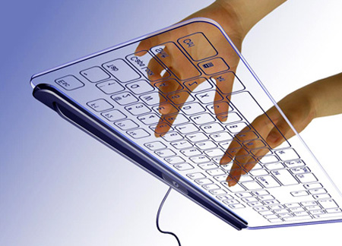
Distingue en el teclado, las funciones de la computadora; observando un tutorial e imágenes sobre el uso del teclado, para diseñar un tríptico en Microsoft Publisher demostrando las distintas funcionalidades del teclado de la computadora, suministrando copias a cada uno de los grupos de trabajo del colegio; con el propósito de dar a conocer el sin número de funciones del teclado; ya que actualmente desconocemos a fondo toda la utilidad que podemos darle a este dispositivo.

Slide 4
SITUACIÓN DE
APRENDIZAJE

Slide 5
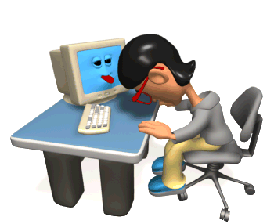
Un día estaba Laura en la biblioteca de la escuela con una laptop que sus padres le habían regalado para su cumpleaños, la vi y sentí que estaba muy desesperada, noté que le pegaba al teclado, y todo esto me llamó la atención y me acerqué a ella, y le pregunté: __ Laura ¿qué te sucede?; ella muy enojada me dice: __Profesora, no aguanto más, estoy súper enredada, tengo que hacer un álbum en Word, y me traje mi computadora para adelantar en mi hora libre, pero me pesa haberle pedido esta laptop a mis padres.

Slide 6
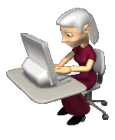
Le pregunté: __¿por qué Laura, no te entiendo?. Y Laura contesta: __Profesora cuando tenía mi computadora de escritorio me era fácil utilizarla, ya que con el mouse me movía rápidamente a buscar comandos, pero ahora con la laptop y ese touch estoy muy estresada, no puedo buscar las cosas con facilidad, estoy copiando bien y cuando veo la pantalla estoy escribiendo en otra línea, para buscar negrita ¿qué demora?.

Slide 7
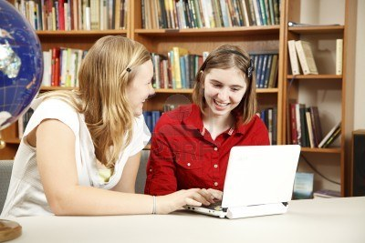

Entonces con mucha paciencia me
senté a su lado y le dije:__ tranquila,
no te preocupes, el teclado de la
computadora es una maravilla, con él no
solo puedes unir las letras y formar
palabras, con él puedes hacer de todo lo
que haces con el touch, así que ánimo poco a poco vamos a practicar. ___Pero … ¿Cómo Profesora?

Slide 8

PREGUNTA
GENERADORA
¿De qué manera puede Laura conocer la importancia y las diferentes funciones que caracterizan el teclado de la computadora?
Preguntas Guías
¿Cuáles son las funciones del teclado de la computadora?
¿Qué cosas puedo hacer con el teclado?

Slide 9
actividades

Slide 10
TAREA N° 1
Observa y comenta el tutorial suministrado, sobre el teclado de la computadora.
TAREA
N° 2
Observa las imágenes sobre el teclado.
TAREA
N° 3
Investiga en Internet acerca del teclado, importancia y sus funciones.
TAREA
N° 4
Practica en el laboratorio el uso del teclado y los comandos.

Slide 11
PRODUCTO
PRINCIPAL

Slide 12

Diseñar un tríptico en Microsoft Publisher demostrando las distintas funcionalidades del teclado del computador.

Slide 13
CRITERIOS DE
EVALUACIÓN

Slide 14

EVALUACIÓN DEL TRÍPTICO
EN MICROSOFT PUBLISHER
CRITERIOS | EXCELENTE 5 | BUENO 4 | REGULAR 3 | DEFICIENTE 2 | NO LO HIZO 1
Puntualidad
Armonía de Colores
Imágenes acorde al tema
Creatividad e Iniciativa
Contenido
Trabajo en Equipo
Investigación en Internet
Suministra Copias

Slide 15
referencia

Slide 16
HERRAMIENTA DE ANDAMIAJE
http://www.youtube.com/watch?v=_SghSIS0_8U&NR=1&feature=endscreen
http://2.bp.blogspot.com/-2Z02hepBT_E/TcF0SOhW9qI/AAAAAAAAABw/W-H7jEF9kxE/s1600/teclado_manos.jpg
http://comunicaconmariainesgames.files.wordpress.com/2011/08/postura_manos_teclado.jpg
http://3.bp.blogspot.com/_57M1i46I44U/THHSCytIGUI/AAAAAAAAACs/oRPGXakAMWQ/s1600/teclado.JPG
http://www.sabanalarga.org/teclado_atajos_.jpg

Slide 17
http://2.bp.blogspot.com/_QEPr3E93cYs/TH7WojczcLI/AAAAAAAAAOI/0NgCPYe3ulE/s1600/usoteclawindows.jpg
http://contrasteit.com.ar/wp-content/uploads/2011/05/atajos-teclado-navegadores.png
http://cdn3.scenebeta.com/archivos/www/CodigoASCII.jpg
http://2.bp.blogspot.com/-oyGEYwawi_w/TnHVEjolgeI/AAAAAAAAH-c/nnFIPR0syNw/s1600/el+Codigo+ASCII+.gif
http://interaccionahs.files.wordpress.com/2011/09/teclas-rapidas-office-2010.jpg

Slide 18
INFORMACIÓN
http://www.youtube.com/watch?v=_SghSIS0_8U&NR=1&feature=endscreen
http://2.bp.blogspot.com/-2Z02hepBT_E/TcF0SOhW9qI/AAAAAAAAABw/W-H7jEF9kxE/s1600/teclado_manos.jpg
http://comunicaconmariainesgames.files.wordpress.com/2011/08/postura_manos_teclado.jpg
http://3.bp.blogspot.com/_57M1i46I44U/THHSCytIGUI/AAAAAAAAACs/oRPGXakAMWQ/s1600/teclado.JPG
http://www.sabanalarga.org/teclado_atajos_.jpg

Slide 19
http://2.bp.blogspot.com/_QEPr3E93cYs/TH7WojczcLI/AAAAAAAAAOI/0NgCPYe3ulE/s1600/usoteclawindows.jpg
http://contrasteit.com.ar/wp-content/uploads/2011/05/atajos-teclado-navegadores.png
http://cdn3.scenebeta.com/archivos/www/CodigoASCII.jpg
http://2.bp.blogspot.com/-oyGEYwawi_w/TnHVEjolgeI/AAAAAAAAH-c/nnFIPR0syNw/s1600/el+Codigo+ASCII+.gif
http://interaccionahs.files.wordpress.com/2011/09/teclas-rapidas-office-2010.jpg

Slide 20
Internet
Microsoft Publisher
Microsoft Word
Microsoft Power Point
aplicación

Slide 21
Ubicación
en el programa
de estudios

Slide 22
Mecanografía Computarizada
Español
Expresiones Artísticas
Religión
MATERIAS
RELACIONADAS
Á
R
E
A

Slide 23
CRÉDITOS DE
LAS IMÁGENES

Slide 24
http://www.plantillas-powerpoint.com/laptop-plantilla-powerpoint
http://www.vectorizados.com/muestras/fondo-tecnolgico.jpg
http://us.123rf.com/400wm/400/400/wklzzz/wklzzz1101/wklzzz110100069/8613630-cable-de-red-y-bloqueo-con-fondo-de-teclado-de-la-computadora.jpg
http://us.123rf.com/400wm/400/400/photoman/photoman1104/photoman110400010/9211988-azul-globo-y-teclado-de-computadora-para-fondo.jpg
http://informatica1bach.wikispaces.com/file/view/computador.gif/279118808/computador.gif

Slide 25
http://informatica1bach.wikispaces.com/SEXTA+GENERACI%C3%93N
http://html.rincondelvago.com/000746321.png
http://www.portalpirata.com/files/images/temp/internet_explorer_.preview.jpg
http://imagenes.es.sftcdn.net/es/scrn/130000/130226/microsoft-powerpoint-32.png
http://www.kylixweb.com/images/jan2012/publisher-logo.png
http://1.bp.blogspot.com/_A-QmHCa8_hE/TJLa4JS4mII/AAAAAAAAAHg/I7HF12-3GgA/s200/Microsoft-Word-2010.png

Slide 26
http://www.photoshop-designs.com/mlaqr/reloj.gif
http://1.bp.blogspot.com/_s-TPRlzYIwM/TOe9LslF1jI/AAAAAAAAB3Q/0iQ2vzt8lU0/s1600/ordenador01.gif
http://fotos.infojardin.com/subida-foto/images/arx1233827157b.gif
http://api.ning.com/files/dBWbJP1lk8VgUwsHG-y7yce8HzGw*QNa56XEzvRqc30_/DTB.gif
http://4.bp.blogspot.com/_qQwqy3SGZMY/TRuHNaSTzqI/AAAAAAAAABc/TqeJFIcZbPU/s1600/nokeyboard2.jpg

Slide 27
http://us.123rf.com/400wm/400/400/lisafx/lisafx1103/lisafx110300054/9077760-ninas-adolescentes-utilizando-la-computadora-en-la-biblioteca-de-la-escuela.jpg
http://3.bp.blogspot.com/-NZswd9nOxjQ/TWfXMvelcjI/AAAAAAAAAA0/gvN_YwNSL_I/s1600/amo_mi_computadora.gif
http://www.publispain.com/gifs_animados/ordenadores/1207_animado.gif

Slide 28

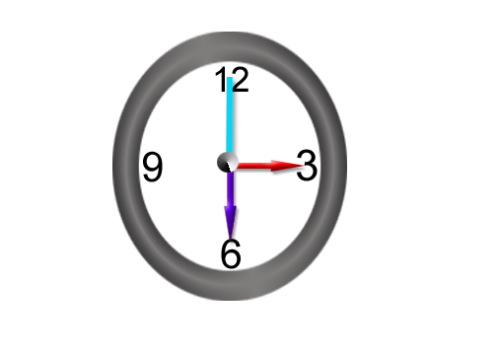
TIEMPO
3 SESIONES
45 minutos cada una

Slide 29


Slide 30


